Slide 1
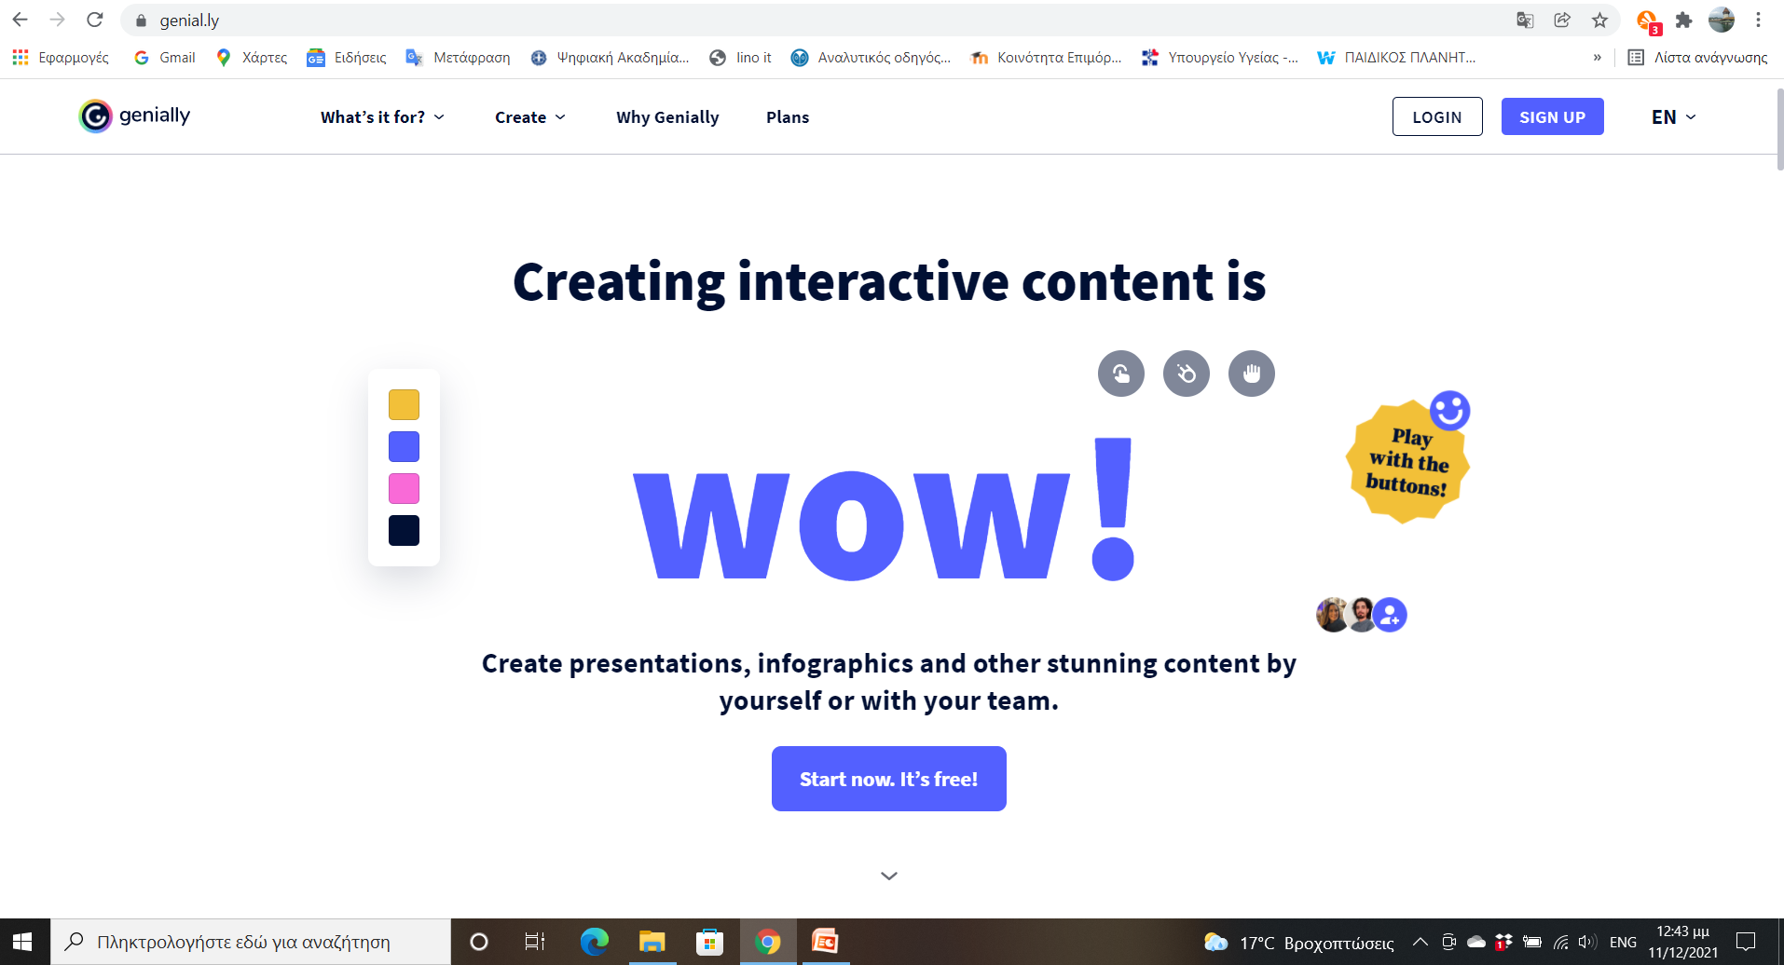
5^{ο} ΝΗΠΙΑΓΩΓΕΙΟ ΘΕΡΜΗΣ 2021-22 GENIALLY https://genial.ly/
Το Genially είναι ένα ψηφιακό διαδραστικό εργαλείο που προσφέρει τη δυνατότητα δημιουργίας διαδραστικού υλικού εύκολα και με τη χρήση προσχεδιασμένων προτύπων.

Slide 2
Παρέχει τη δυνατότητα δημιουργίας:
Παρουσιάσεων
Γραφημάτων
Διαδραστικών παιχνιδιών
Βιντεοπαρουσιάσεων
Εκπαιδευτικό υλικό Δημιουργήστε πολύπλοκα και ενημερωτικά έγγραφα όπου το κοινό σας μπορεί να επιλέξει τις πληροφορίες που θέλει να καταναλώσει. Ιδανικό για τη δημιουργία περιεχομένου ιστού όπου πρωταγωνιστεί η διαδραστικότητα.
Βιογραφικό, Ημερολόγιο, Περιοδικό
Διαδραστικές κάρτες
Κουίζ

Slide 3
Παρέχει τη δυνατότητα δημιουργίας

Slide 4
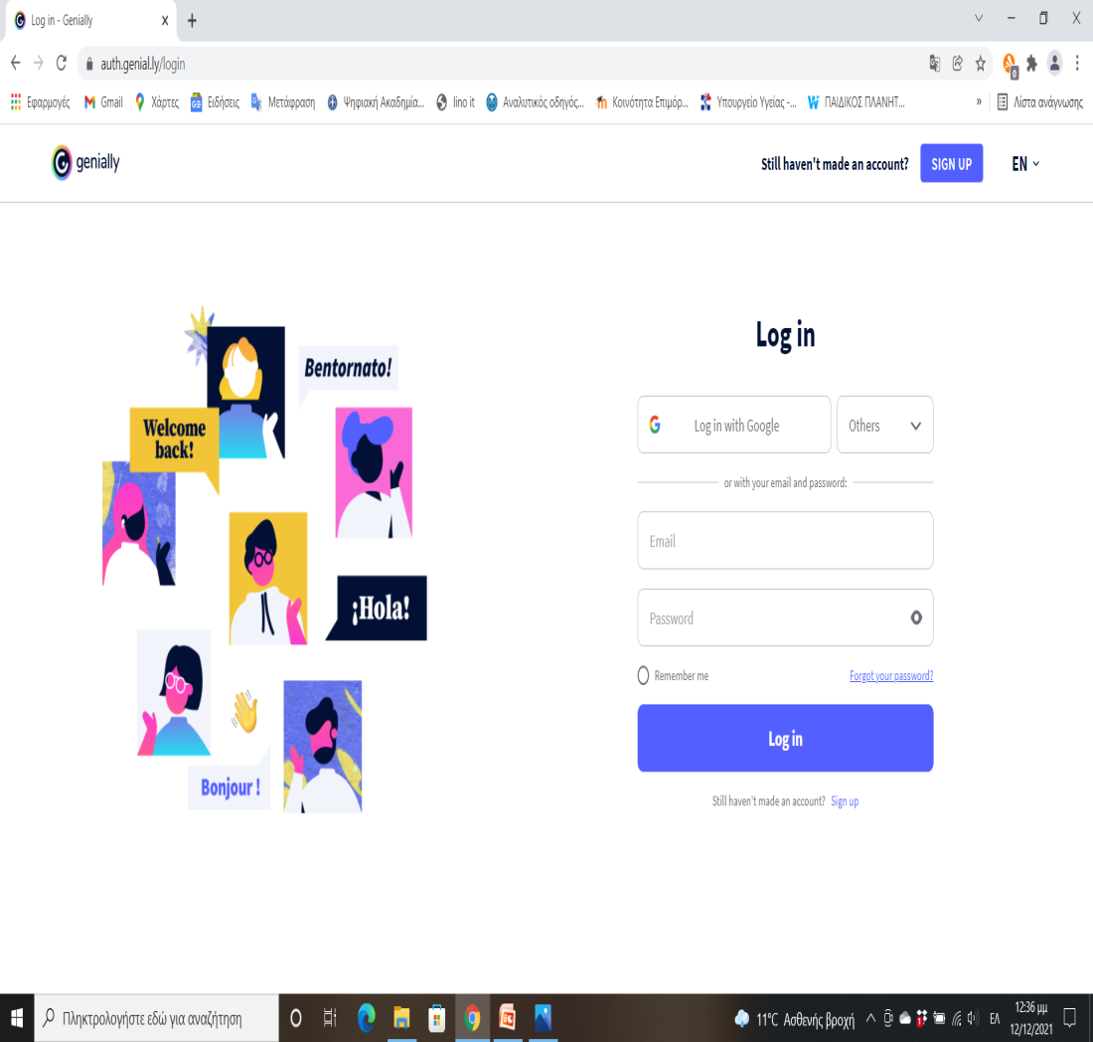
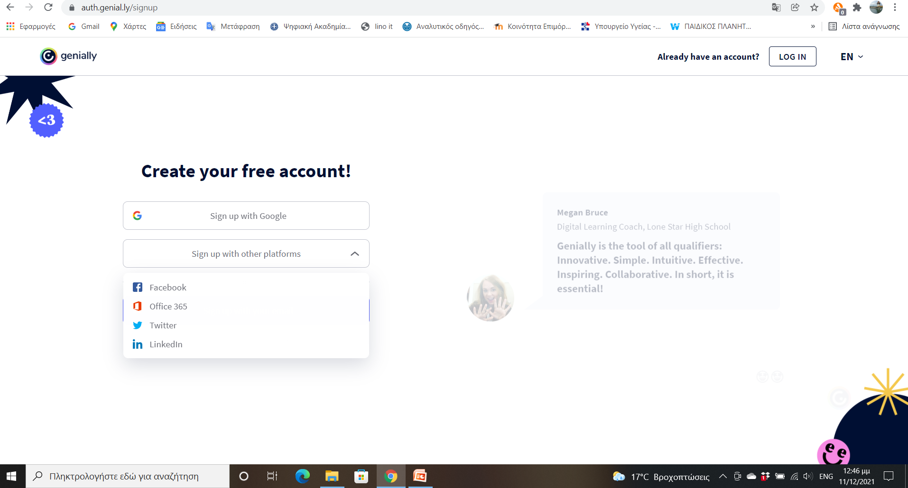
Δημιουργία Λογαριασμού
Υπάρχουν 6 τρόποι δημιουργίας λογαριασμού:

Slide 5
Δημιουργία Λογαριασμού
Λογαριασμός Google
Facebook
Office 365
Twitter
Linkedin
Με ένα mail που διαθέτετε και δημιουργία κωδικού
Θα ζητηθούν κάποιες στατιστικές πληροφορίες για το που σκοπεύετε να χρησιμοποιήσετε το Genially.

Slide 6
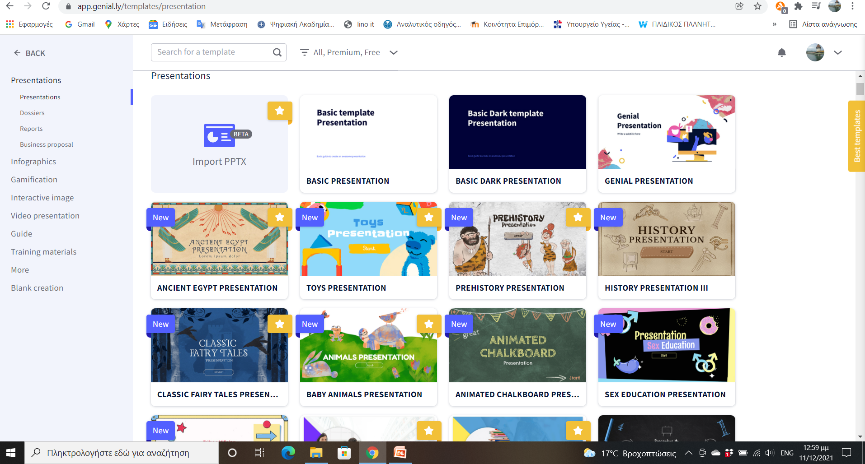
Δημιουργία παρουσίασης
Μεταφέρετε τις παρουσιάσεις σας στο επόμενο επίπεδο με κινούμενα και διαδραστικά στοιχεία, ενσωματωμένο διαδικτυακό περιεχόμενο και απίστευτα πρότυπα. Ιδανικό για παρουσίαση on line ή εξ αποστάσεως.

Slide 7
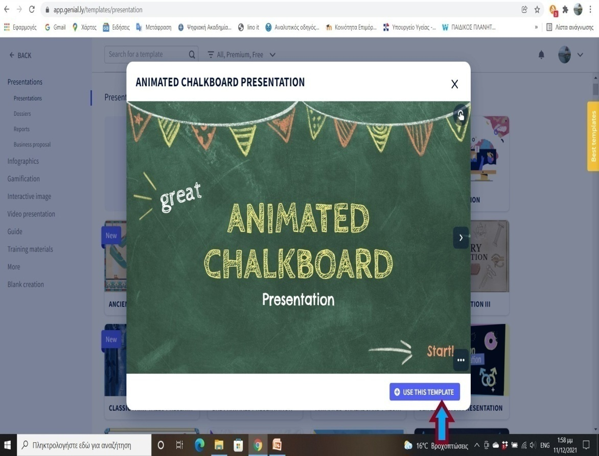
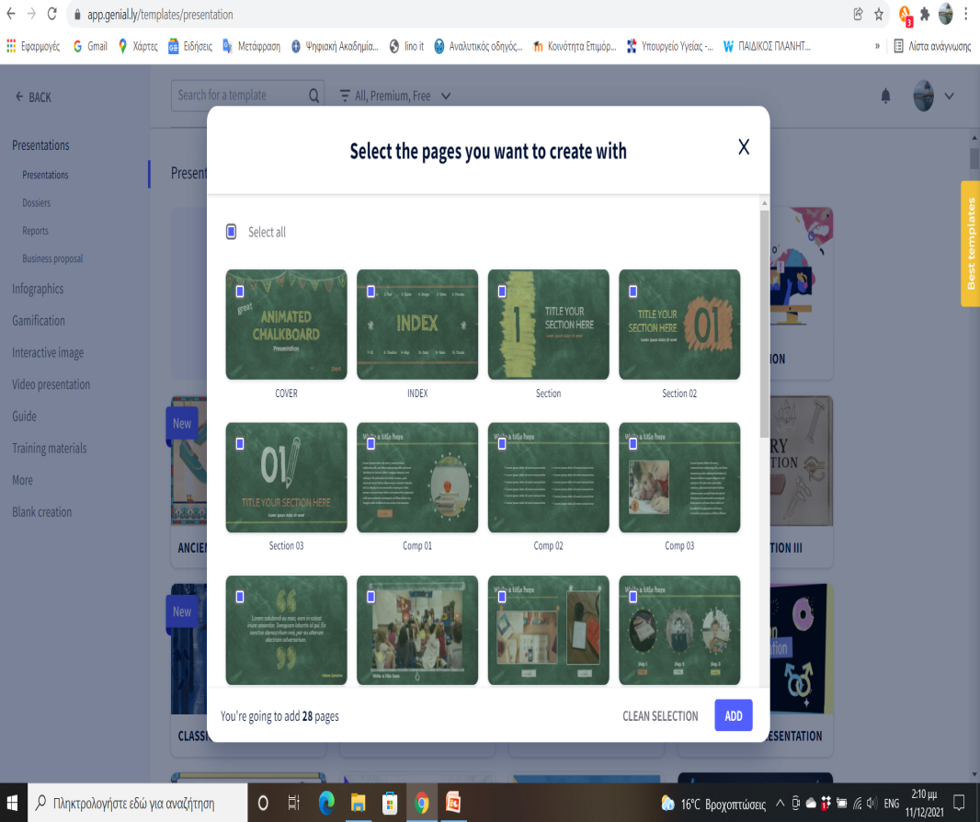
Δημιουργία παρουσίασης
Οτιδήποτε κι αν θέλουμε να δημιουργήσουμε επιλέγουμε είτε το πρότυπο που ταιριάζει επιλέγοντας όσες διαφάνειες επιθυμούμε, είτε την Blank creation.

Slide 8
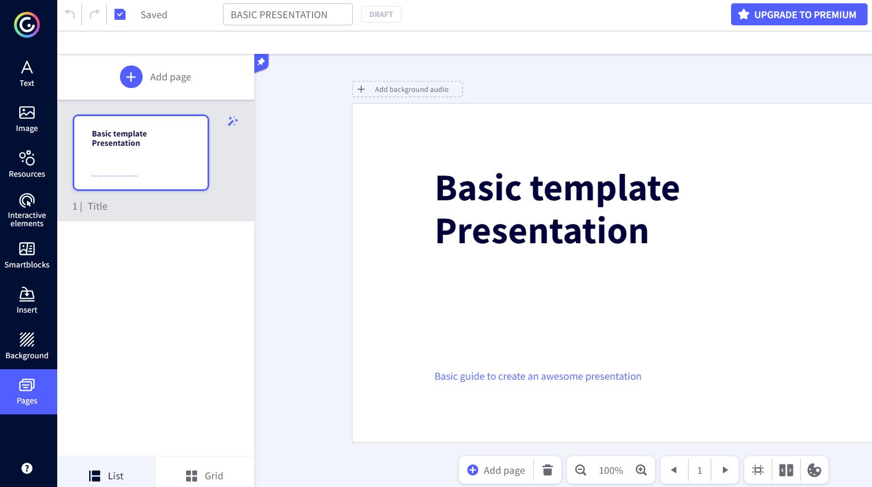
Δημιουργία παρουσίασης
Στην αριστερή πλευρά εμφανίζονται οι δυνατότητες που παρέχονται:

Slide 9
Δημιουργία παρουσίασης
Text για εισαγωγή κειμένου
Image για εισαγωγή εικόνας ( από τις έτοιμες, τις αποθηκευμένες στον Η/Υ, από το Google Drive, το Drop box και το διαδίκτυο.
Resources για εισαγωγή εικονιδίων
Interactive elements για εισαγωγή συμβόλων για διάδραση
Smartblocks για εισαγωγή διαγραμμάτων
Insert για εισαγωγή ήχου, βίντεο, υπερσύνδεσης. Υπάρχει κι η δυνατότητα ηχογράφησης.
Background για να αλλάξουμε το φόντο
Pages βλέπουμε τις διαφάνειές μας, εισάγουμε νέες και βάζουμε κίνηση σε αυτές.

Slide 10
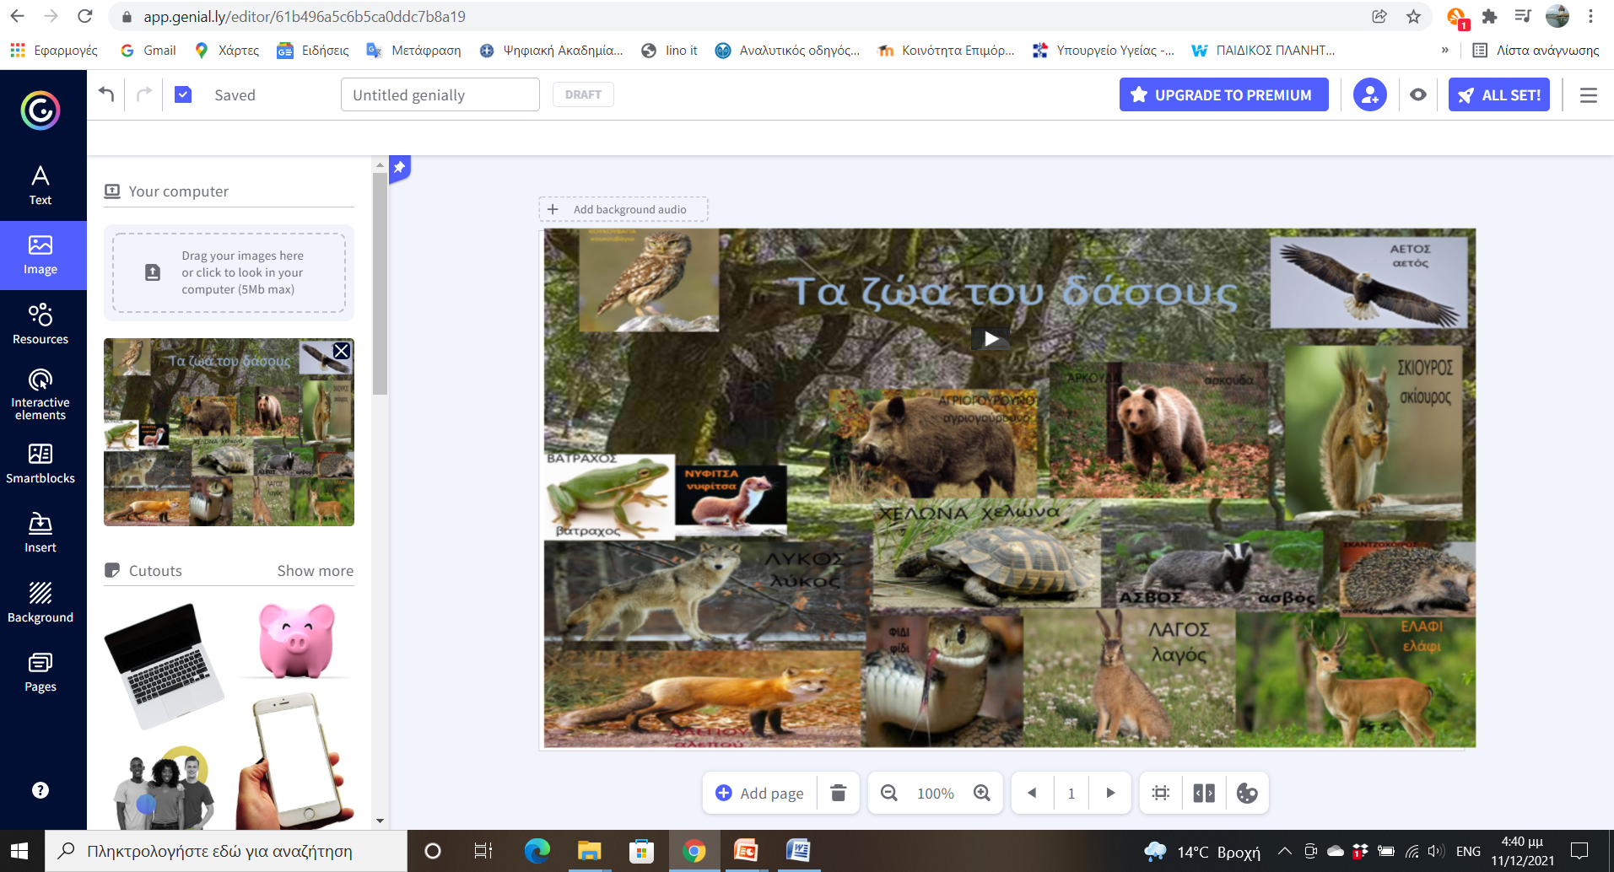
Δημιουργία παρουσίασης
Με την ολοκλήρωση της εργασίας

Slide 11
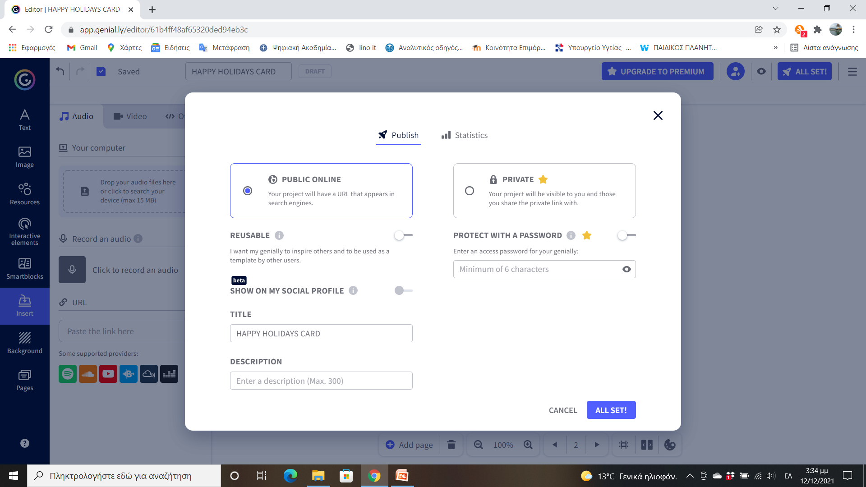
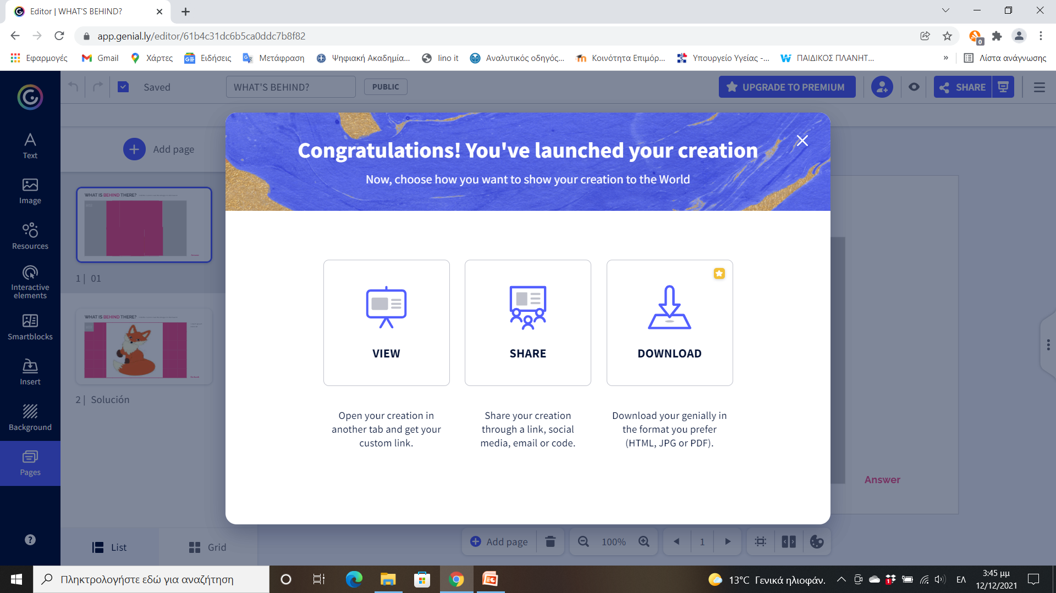

Slide 12
Τέλος παρουσίασης
Καλή Δύναμη!!!
ΒΕΛΙΚΗ ΜΑΡΙΑ

